Slide 1

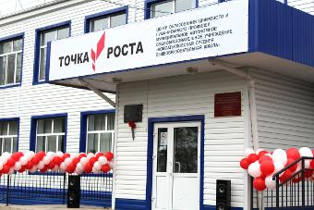

Филиал МАОУ
«Новоатьяловская СОШ»
«Бердюгинскаяская СОШ»
Центр образования цифрового и гуманитарного профилей «Точка роста»

Slide 2
Определение
Центры «Точка роста» создаются как структурные подразделения общеобразовательных организаций, расположенных в сельской местности (с 2020 года и в малых городах) без образования юридического лица.
Совокупность образовательных организаций, на базе которых в 2019 году будут созданы Центры, составит федеральную сеть Центров образования цифрового и гуманитарного профилей «Точка роста».
С 1 сентября 2019 года 28 школ юга Тюменской области, в том числе МАОУ «Новоатьяловская СОШ» Ялуторовского района начали работу в качестве Центров образования цифрового и гуманитарного профилей «Точка роста» (Приказ от 28 марта 2019г. №186/ОД «О создании Центров образования цифрового и гуманитарного профилей «Точка роста»)

Slide 3
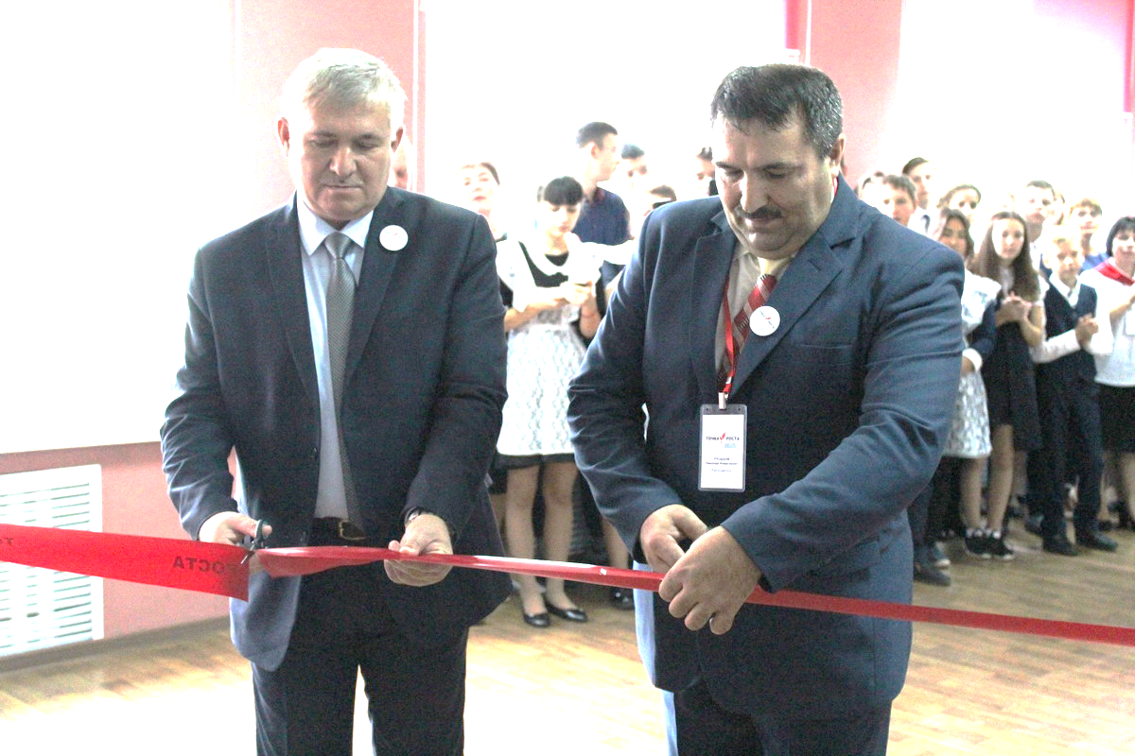
23 сентября- открытие Центра «Точки роста»
С 24 сентября 2019 года в рамках федерального проекта «Современная школа» начал работу Центр образования цифрового и гуманитарного профилей «Точки роста».
Главной задачей работы Центра является освоение учащимися основных общеобразовательных программ по технологии, информатике и ОБЖ на обновлённом учебном оборудовании с применением инновационных методик. Кроме этого, вводится дополнительное образование во внеурочное время.

Slide 4
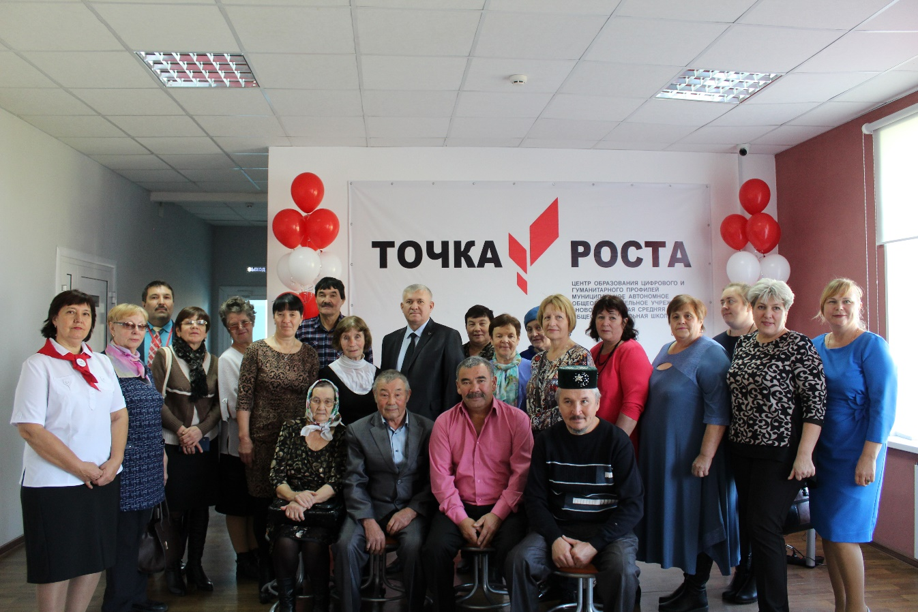
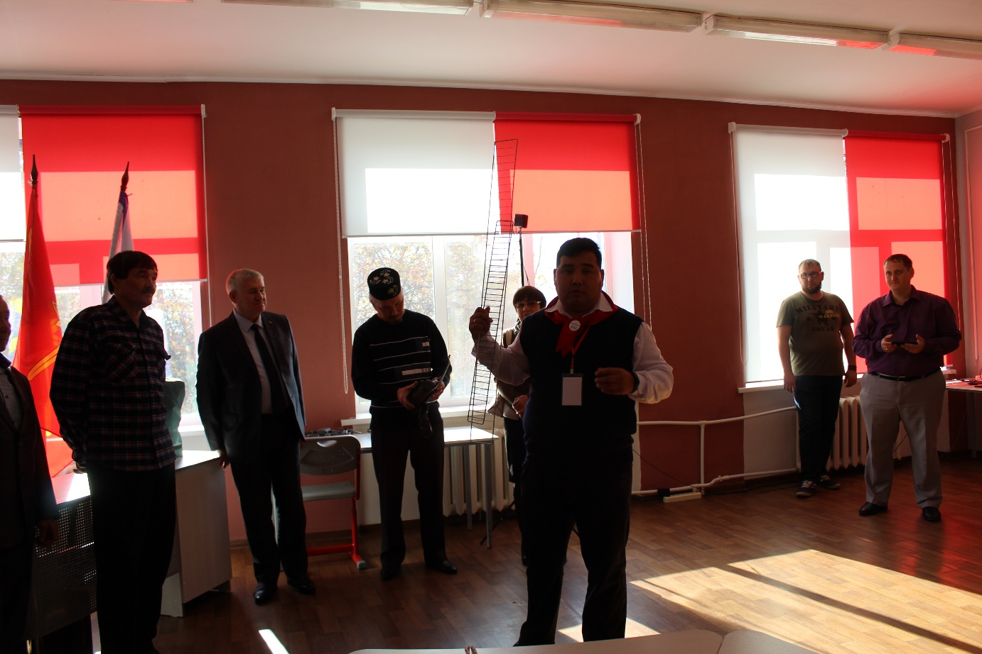
Центр «Точка роста» встречает гостей

Slide 5
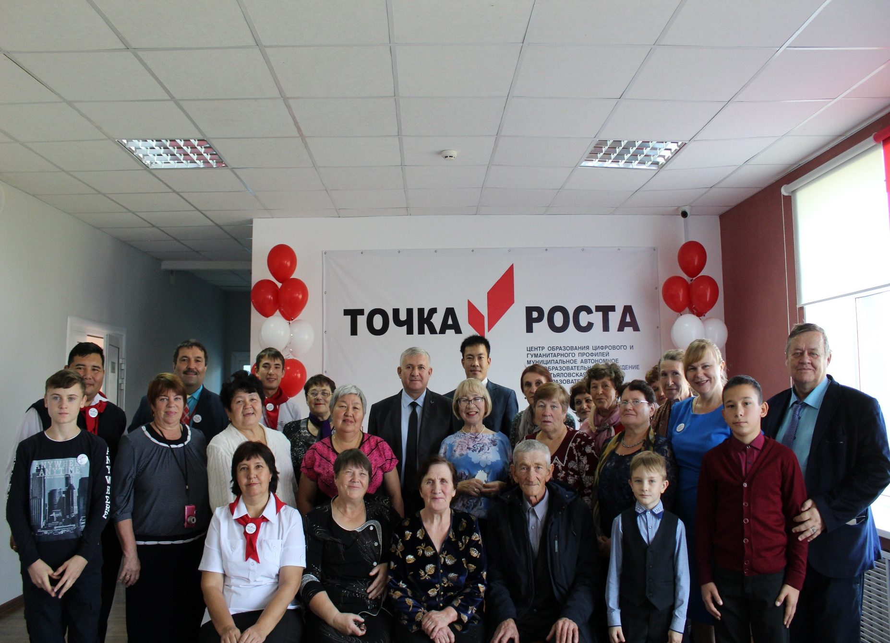
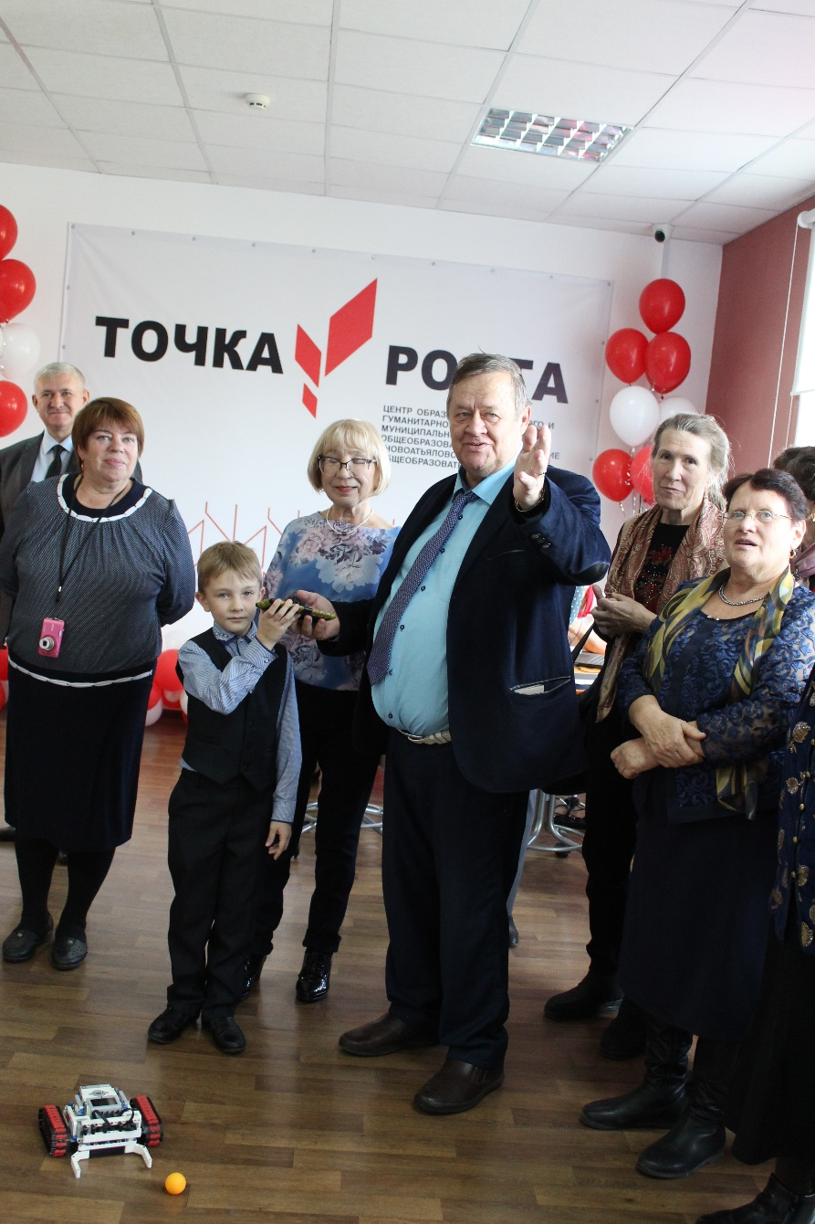
Центр «Точка роста» встречает гостей

Slide 6
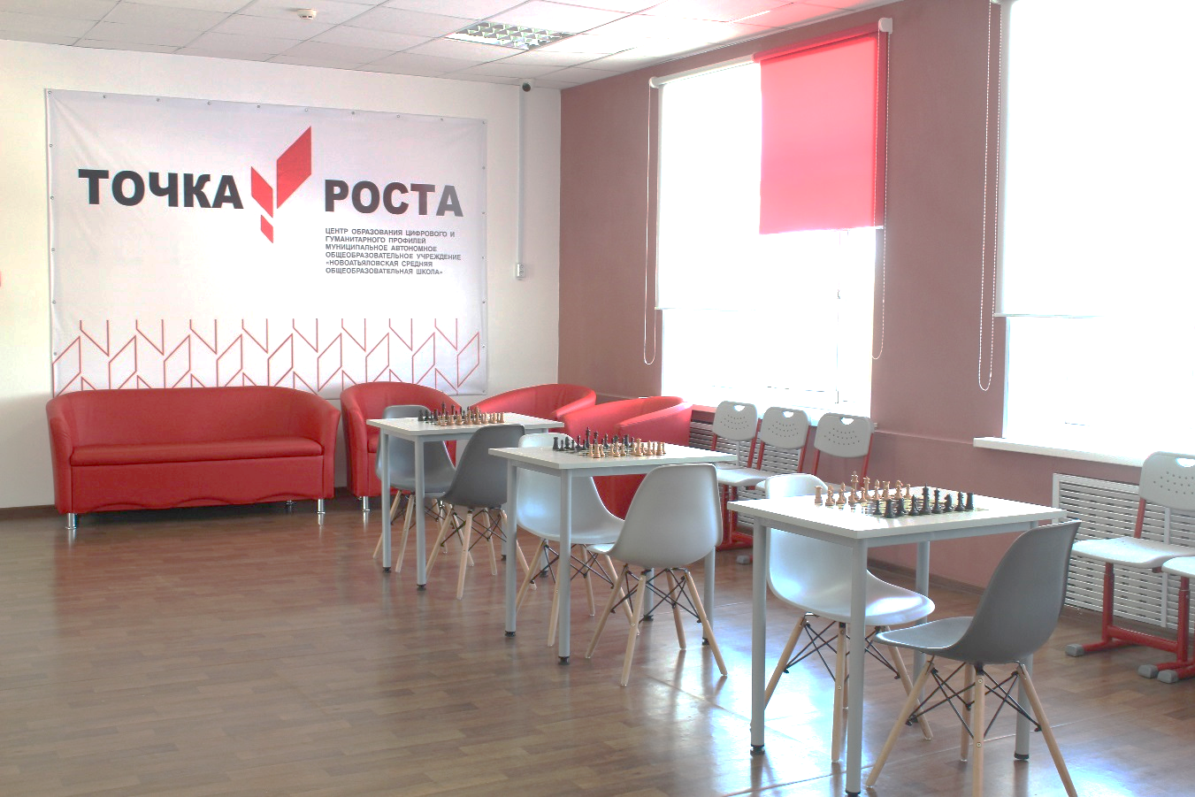
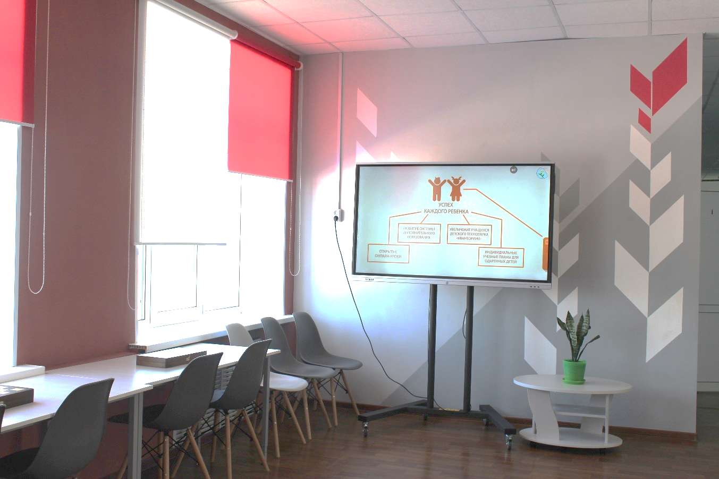
Коворкинг зона предназначена для формирования у учащихся навыков проектной деятельности, шахматного образования и медиатворчества.
6

Slide 7
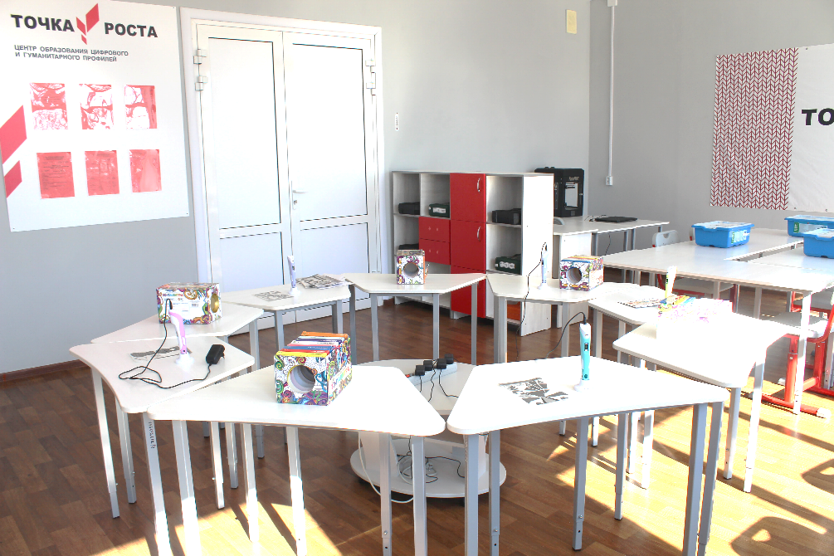
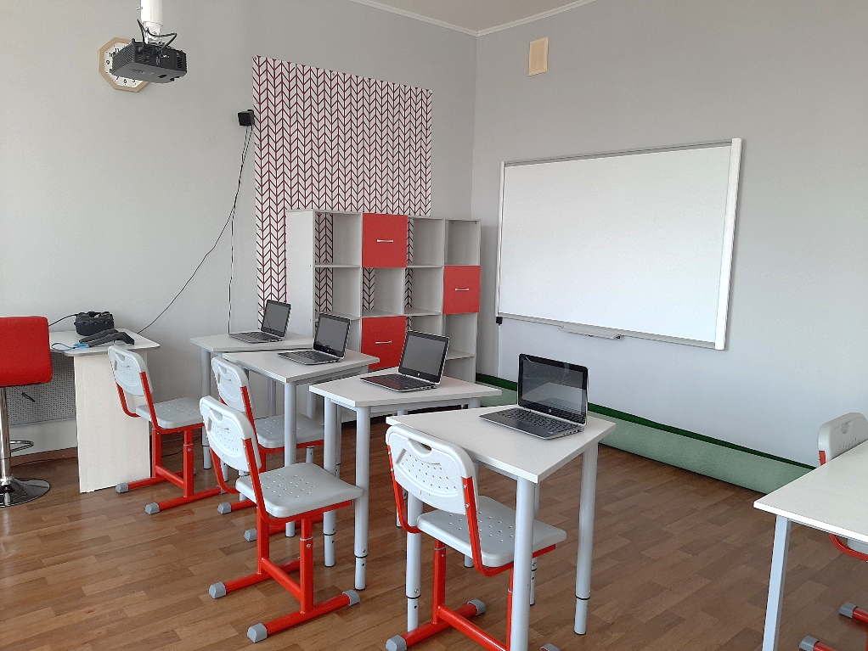
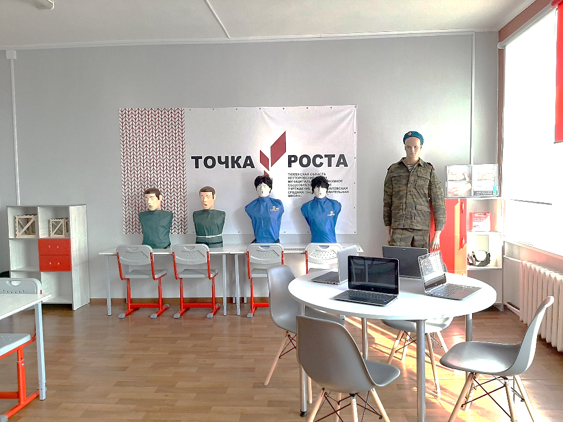
Учебные кабинеты
предназначены для формирования у обучающихся современных технологических и гуманитарных навыков.
7

Slide 8
Организации - сетевые партнеры:
Общеобразовательные учреждения Ялуторовского района –15 школ (МАОУ Беркутская СОШ, МАОУ Киёвская,
МАОУ Петелинская СОШ)
Структурные подразделения МАУ «Центра культуры и досуга Ялуторовского района»
КЦСОН «Ялуторовского района»
ГБУЗ ТО «Областная больница №23»

Slide 9
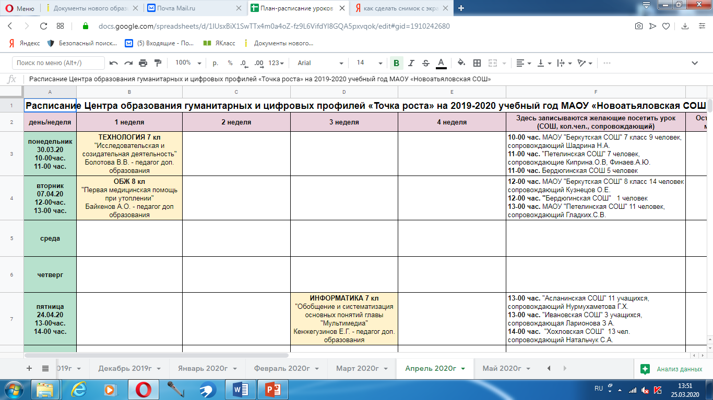
Электронная запись на уроки в Центр
https://docs.google.com/spreadsheets/d/1lUsxBiX1SwTTx4m0a4oZ-fz9L6VifdYl8GQA5pxvqok/edit?usp=sharing

Slide 10
Расписание внеурочной деятельности
Наименование мероприятия | Ответственные | Срок проведения | Место проведения
Шахматный клуб | Махмутов И.З., педагог дополнительного образования | Еженедельно среда 15.00 - 16.00 | Коворкинг-зона
LEGO-конструирование | Махмутов И.З., педагог дополнительного образования | Еженедельно четверг 15.00 - 16.00 | Кабинет технологии и информатики
Scratch-программирование | Кенжегузинов Е.Г., педагог дополнительного образования | Еженедельно суббота 9.00 - 12.00 | Кабинет технологии и информатики
Юные спасатели | Байкенов А.О., педагог дополнительного образования | Еженедельно суббота 9.00 - 12.00 | Кабинет ОБЖ
Внеурочные мероприятия | Бондаренко О.В., руководитель центра и педагог дополнительного образования | По плану работы Центра | Кабинеты, коворкинг-зона

Slide 11
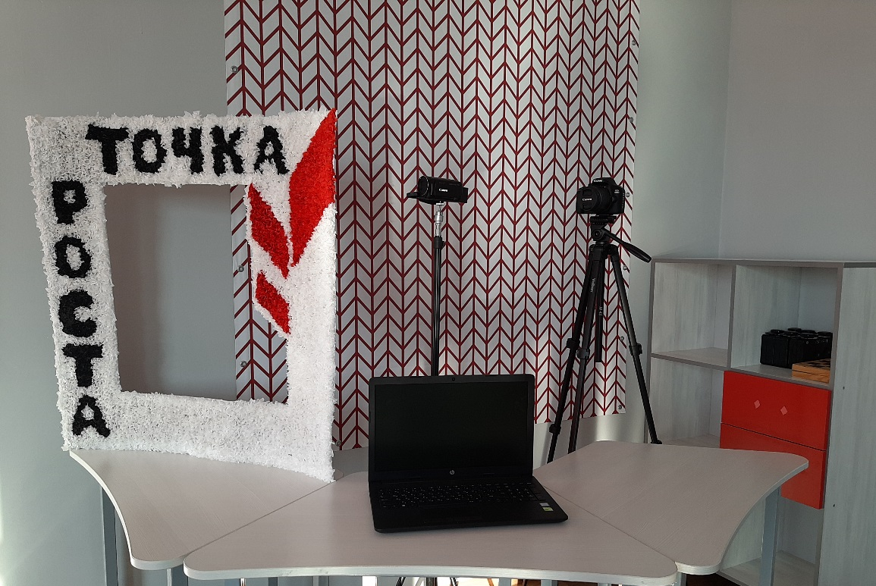
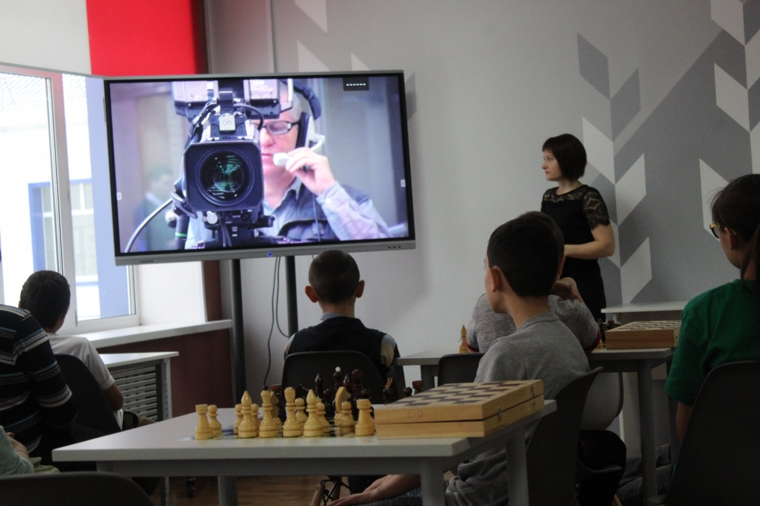
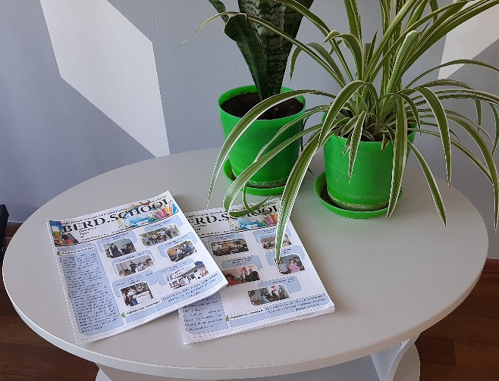
Медиазона

Slide 12
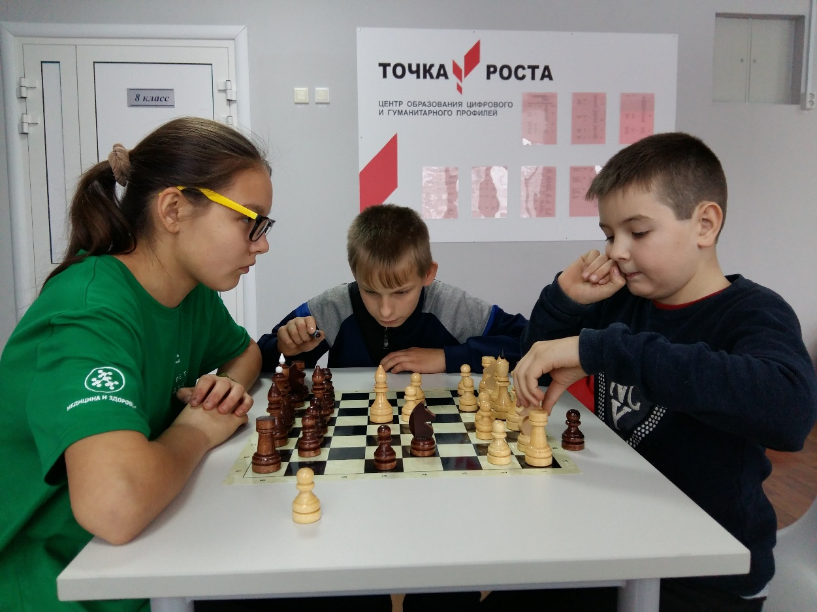
Шахматы

Slide 13
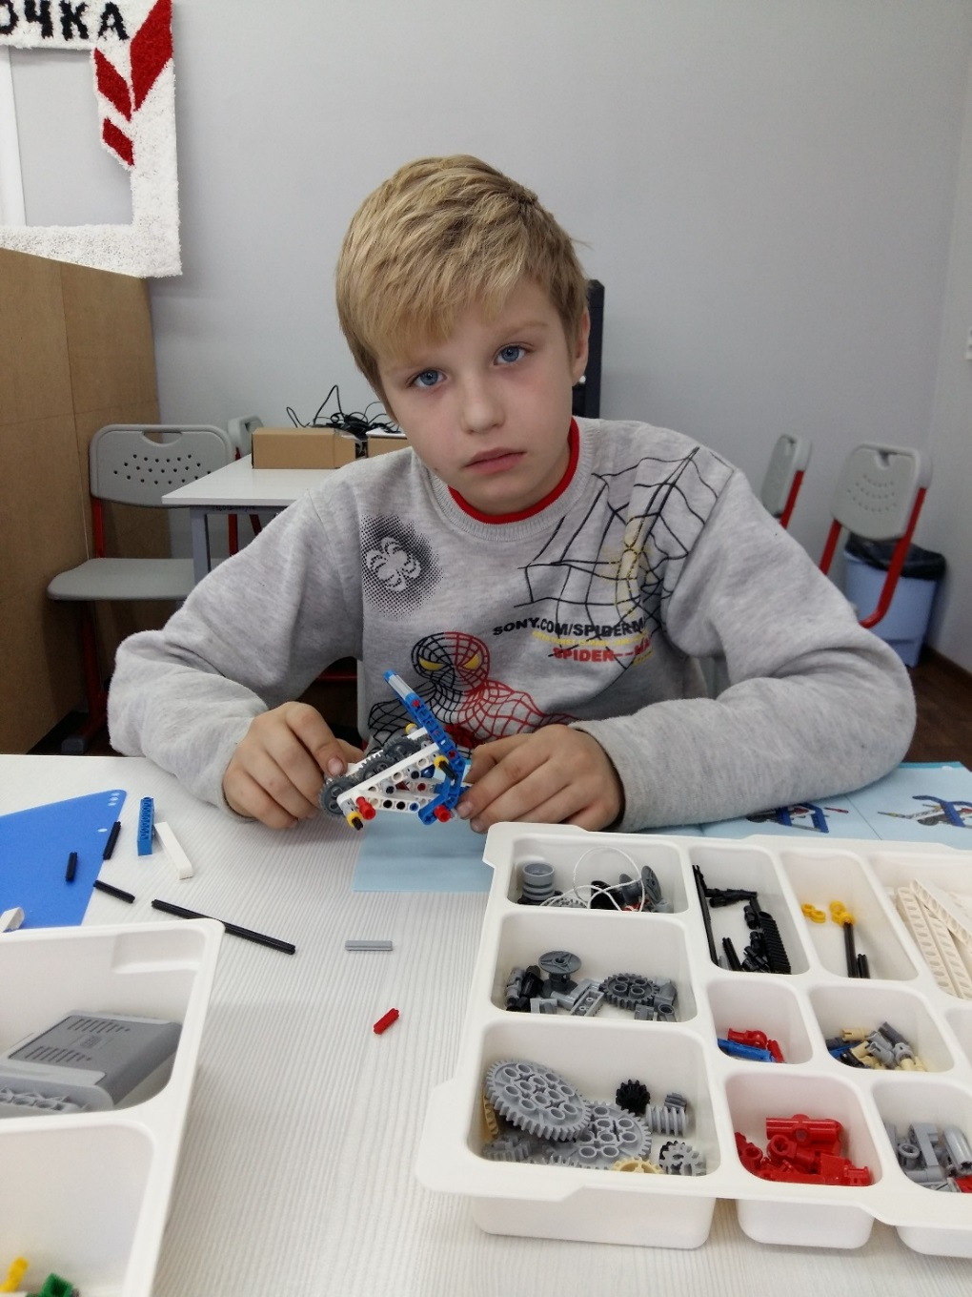
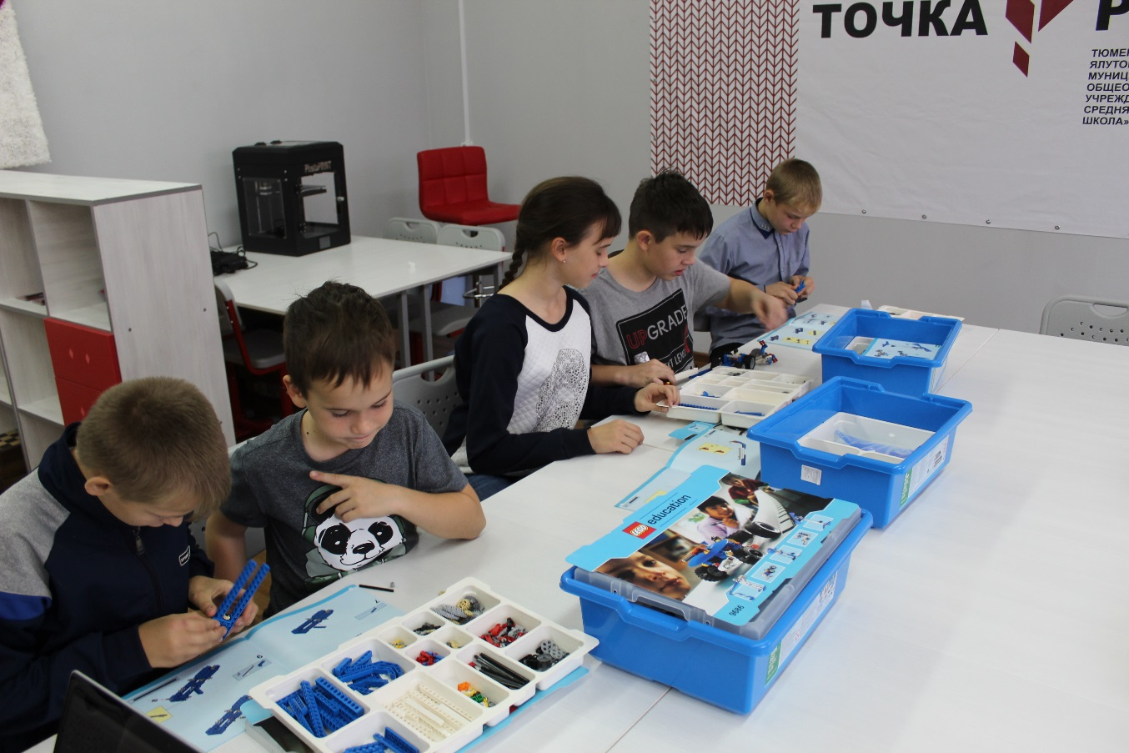
LEGO-конструирование

Slide 14
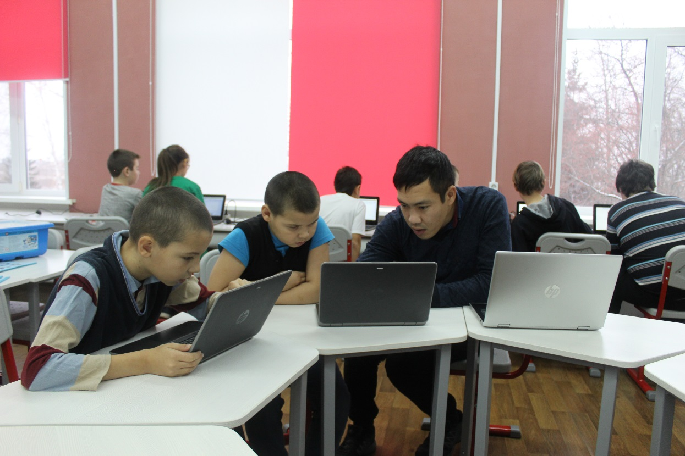
Scratch-программирование

Slide 15
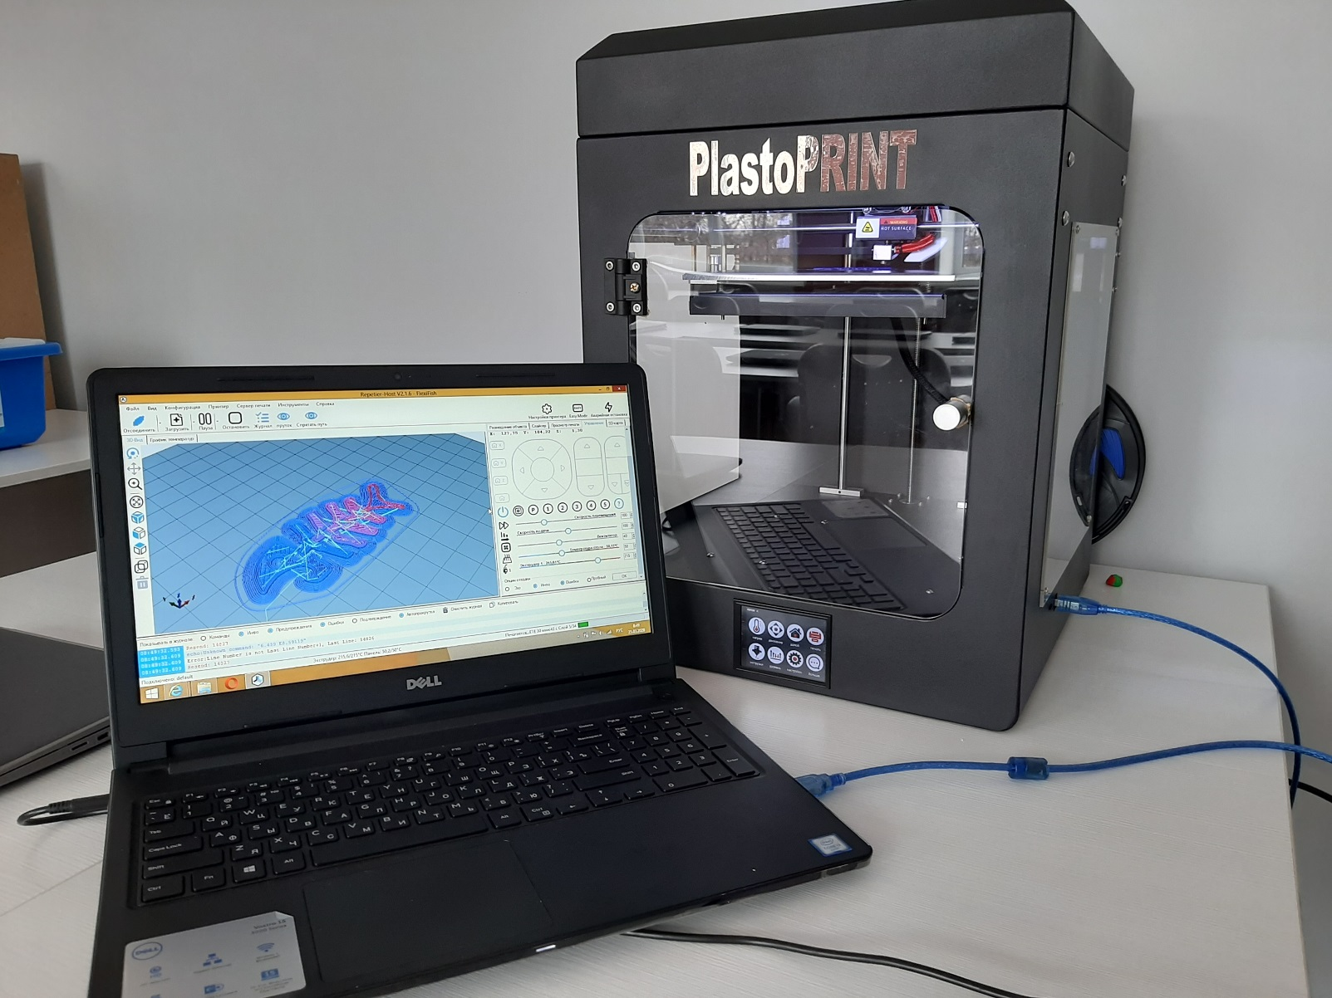
3D-моделирование

Slide 16
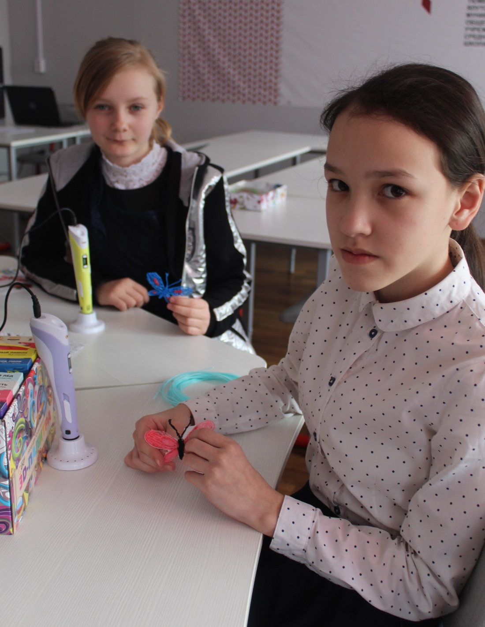
3D-ручка

Slide 17
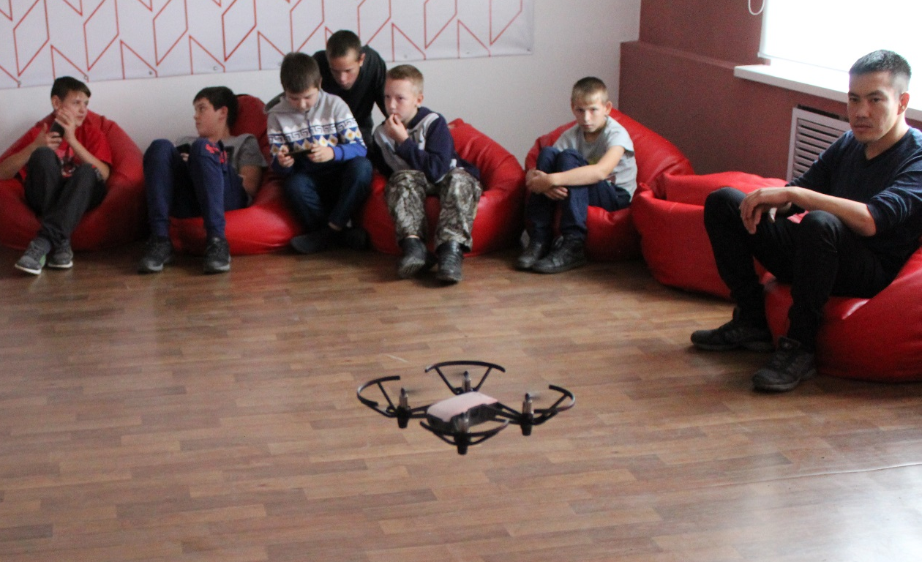
Квадрокоптер

Slide 18
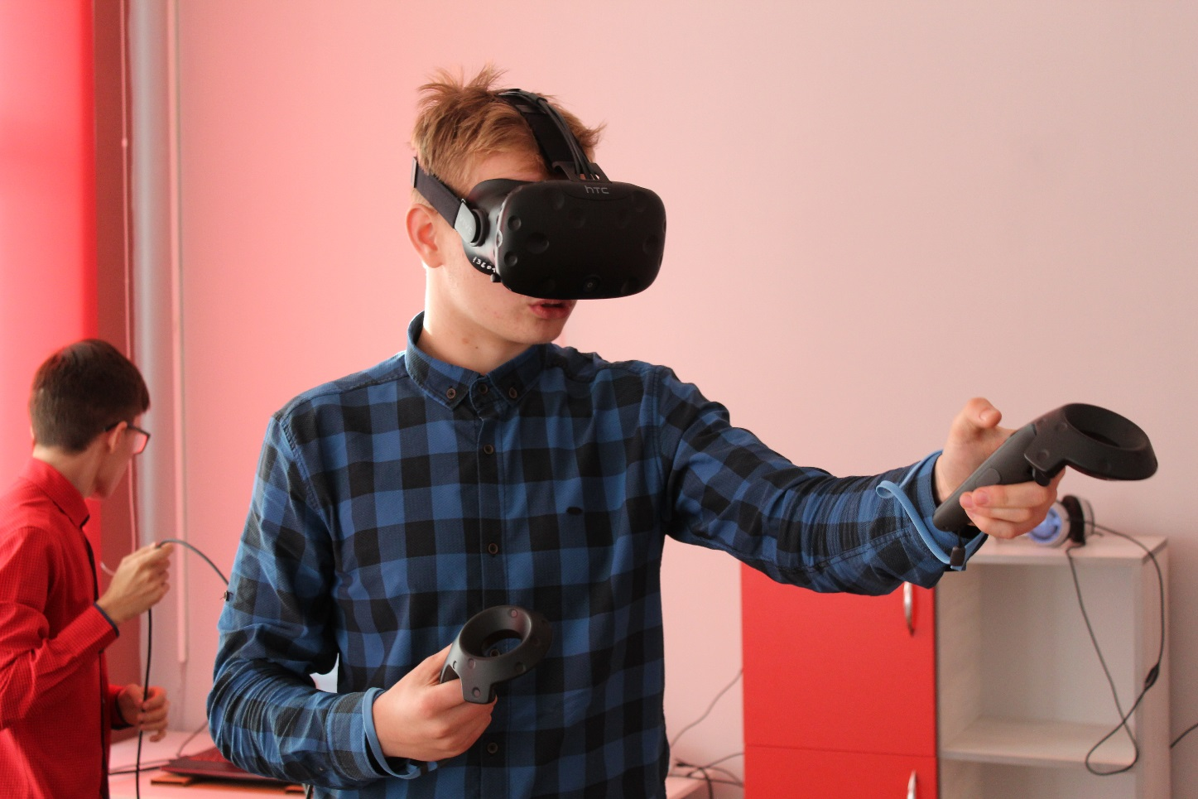
Шлем виртуальной реальности

Slide 19
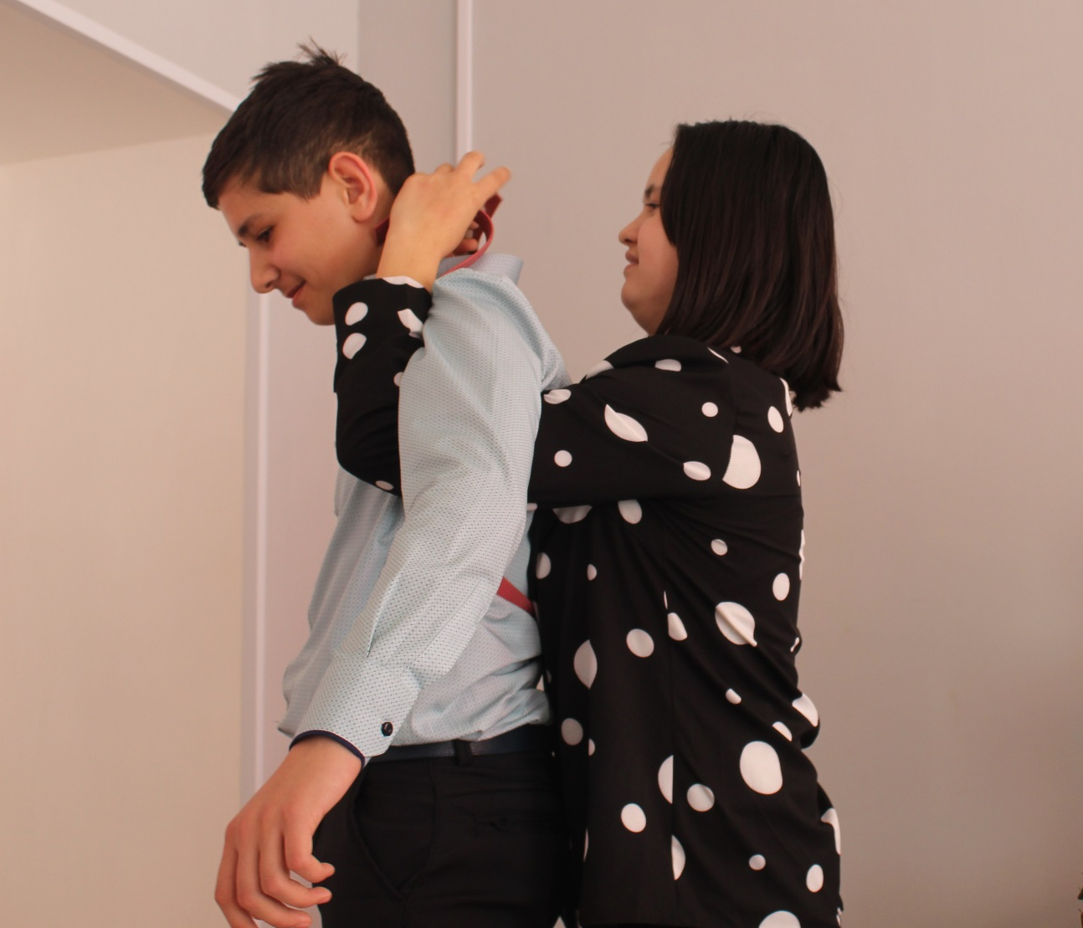
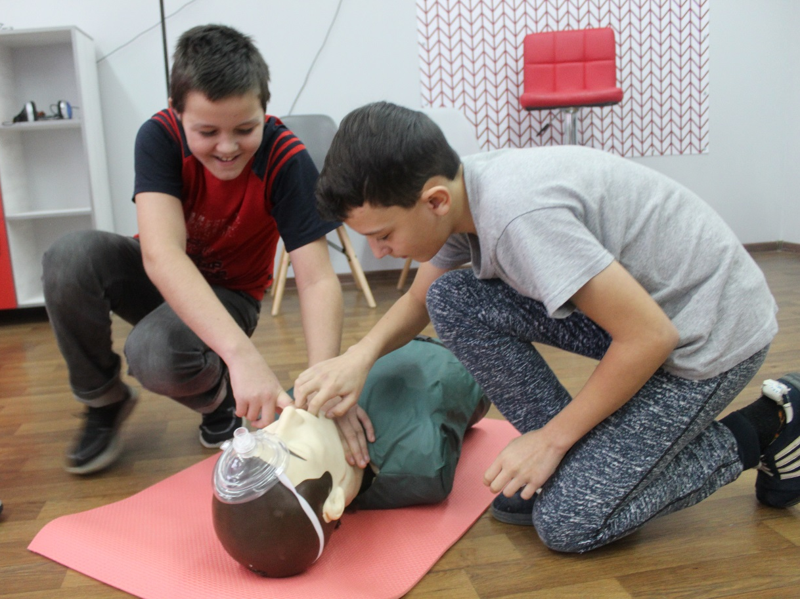
Основы безопасности жизнедеятельности

Slide 20
Значимые Со-бытия:
2 октября-День открытых дверей «Форум 55+»
(принимали участие пенсионеры, учащиеся)
31 октября- День открытых дверей. Экскурсия для родителей (проект «Точка опоры») (принимали участие родители, педагоги)
15 и 21 ноября –деловая игра «Миллион»
(принимали участие учащиеся, учителя, предприниматели)
6 января- межсетевое соревнование «Робофишки» по робототехнике
(принимали участие учащиеся Новоатьяловского округа)
17 января-Фестиваль по робототехнике «Программируй и управляй»
(принимали участие учащиеся всех ОУ района)
22 января и 22 февраля- шахматный турнир «Ход конём»
(принимали участие учащиеся Новоатьяловского и Петелинского округа)
1 февраля-экскурсия «Школа, вчера, сегодня, завтра»
(принимали участие выпускники школы разных лет, учащиеся, педагоги Новоатьяловского округа)
15 февраля- экскурсия для участников патриотической акции «Экспедиция памяти» (проводились мастер-классы)
(принимали участие учащиеся и педагоги всех ОУ района)

Slide 21
Кадровый состав Центра образования цифрового и гуманитарного профилей «Точка роста»
Должность | ФИО
Руководители | Кадырова Альфия Илдусовна, Усманова Олеся Тимербаевна
Педагог-организатор | Паутова Елена Сергеевна
Педагоги дополнительного образования | Махмутов Изат Зинатович Байкенов Азамат Орнбаевич Кривощёкова Марина Михайловна Кенжегузинов Ермек Гомарович Хайруллина Гузалия Калковна Исхаков Рафкат Нахимович Функ Миляуша Фанисовна Петрова Рузанна Рашитовна Большаков Максим Валерьевич

Slide 22
План работы центра ТР с педагогическими командами
Сетевое методическое объединение учителей ОБЖ и физкультуры «Реализация рабочей программы в контексте обновления содержания предметной области «ОБЖ» и «Физкультура» | Сентябрь, ноябрь 2020 | Кадырова А.И., руководитель центра ТР, Ишбулатова Г.Н., руководитель СМО, Байкенов А.О., учитель ОБЖ
Муниципальные методические объединения учителей технологии и информатики «Реализация рабочей программы в контексте обновления содержания предметной области «Технология» и «Информатика» | Сентябрь, ноябрь 2020 | Усманова О.Т., руководитель центра ТР, Болотова В.В. и Кривощёкова В.А., руководители ММО
День открытых дверей «Цифровое пространство в образовательной деятельности» (мастер-классы) | Декабрь 2020 | Усманова Д.А., методист округа Кадырова А.И., руководитель ТР
Заседание руководителей кружков технического творчества | Январь 2021 | Ларионова З.А., учитель информатики
Единый методический день с использованием ресурсов Центра «Точки роста» | Март 2021 | Усманова Д.А., методист округа Кадырова А.И., Усманова О.Т., руководители ТР, Паутова Е.С., педагог-организатор

Slide 23
Расписание Центра образования гуманитарных и цифровых профилей «Точка роста»
Название предметов | Ответственные | Время проведения (день недели, время) | Место проведения
Урок технологии (5-11 классы) | Махмутов И.З., педагог дополнительного образования | 2 неделя месяца понедельник 13.00 | Кабинет технологии и информатики филиал МАОУ «Новоатьяловская СОШ» «Бердюгинская СОШ»
Урок информатики (7-11 классы) | Кенжегузинов Е.Г., педагог дополнительного образования | 3 неделя месяца четверг 13.00 | Кабинет технологии и информатики филиал МАОУ «Новоатьяловская СОШ» «Бердюгинская СОШ»
Урок ОБЖ (8-11 классы) | Байкенов А.О., педагог дополнительного образования | 4 неделя месяца четверг 13.00 | Кабинет ОБЖ филиал МАОУ «Новоатьяловская СОШ» «Бердюгинская СОШ»
Урок информатики (7-11 классы) | Функ М.Ф., педагог дополнительного образования | 4 неделя месяца пятница 13.00 | Кабинет информатики филиал МАОУ «Киёвская СОШ» «Карабашская СОШ»

Slide 24
Расписание занятий внеурочной деятельности Центра образования гуманитарных и цифровых профилей «Точка роста»
Наименование мероприятия | Ответственные | Срок проведения
LEGO-конструирование | Махмутов И.З.- педагог дополнительного образования | Еженедельно Суббота 09.00 – 12.00
Scratch программирование | Кенжегузинов Е.Г.- педагог дополнительного образования | Еженедельно суббота 09.00 - 12.00
Юные спасатели | Байкенов А.О.- педагог дополнительного образования | Еженедельно суббота 09.00 - 12.00
Паперкрафт (Papercraft) – полигональное моделирование | Хайруллина Гузалия Калковна-педагог дополнительного образования | Ежедневно 15.30-17.30
Основы робототехники | Хайруллина Гузалия Калковна-педагог дополнительного образования | Ежедневно 14.00-15.00

Slide 25
Школьная теле-радио студия | Хайруллина Гузалия Калковна-педагог дополнительного образования | Понедельник-четверг 11.30-13.00
Шахматный клуб | Исхаков Рафкат Нахимович- педагог дополнительного образования | Понедельник, вторник 16.00 - 18.00
3Д-моделирование | Исхаков Рафкат Нахимович- педагог дополнительного образования | Еженедельно Четверг 16.00-18.00
Юный исследователь | Кривощёкова Марина Михайловна – педагог дополнительного образования | Еженедельно понедельник 14.00-17.00
Первые шаги в 3Д- моделирование | Функ Миляуша Фанисовна- педагог дополнительного образования | Еженедельно четверг16.00-19.00
Робототехника Lego Mindstorms EV3 | Большаков Максим Валерьевич- педагог дополнительного образования | Ежедневно 15.00-16.00
LEGO-конструирование | Петрова Рузанна Рашитовна-педагог дополнительного образования | Ежедневно 15.00-16.00

Slide 26
ПЛАН учебно-воспитательных, внеурочных и социокультурных мероприятий
№ п/п | Содержание деятельности | Сроки проведения | Участники | Ответственные
Учебно-воспитательные мероприятия
1 | Единый урок «Безопасность в сети Интернет» | Октябрь 2020г. | Учащиеся 5-7 классов | Кенжегузинов Е.Г.
2 | Интерактивный урок ОБЖ «Школа выживания человека в ЧС» | Ноябрь 2020г. | Учащиеся 5-9 классов | Байкенов А.О.
3 | Урок –практикум по естествознанию | Декабрь 2020г. | Учащиеся 5-8 классов | Кривощёкова М.М.
4 | Урок-практикум. Моделирование. | Февраль 2021г. Апрель 2021г. | Учащиеся 7-8 классы, 9-11 классы | Махмутов И.З. Функ М.Ф.
5 | Урок-практикум. Виртуальная реальность. | Март 2021г. | Учащиеся 8-9 классов | Кенжегузинов Е.Г.
6 | Муниципальная олимпиада младших школьников | Март 2021г. | Учащиеся 4 классов, педагоги | Слободина Н.Н., Кадырова А.И.
7 | Муниципальная олимпиада по иностранному языку, информатике | Апрель 2021г. | Учащиеся 7-9 классов, педагоги | Слободина Н.Н., Кадырова А.И.
8 | Интерактивная экскурсия «Я помню! Я горжусь!» | Май 2021г. | Учащиеся 9-11 классов | Байкенов А.О.

Slide 27
Внеурочные мероприятия
Клуб интересных встреч «В мире профессий» | Октябрь 2020г. | Учащиеся 8-9 классы | Кривощёкова М.М. Паутова Е.С.
Туристический турнир «Юный спасатель» | Октябрь 2020 г. | Учащиеся 5-8 классов, учащиеся 9-11 классов | Байкенов А.О.
Клуб интересных встреч «Судьба и профессия» | Февраль 2021г. | Учащиеся 10-11 классов | Паутова Е.С. Махмутов И.З.
Мастер-класс «Братья наши меньшие» (паперкрафт) | Март 2021г. | Учащиеся 1-2 классов | Хайруллина Г.К.
«Робофутбол» | Февраль 2021г. | Учащиеся 1-4 классов | Кенжегузинов Е.Г. Большаков М.В.
«Робофест» | Март 2021г. | Учащиеся 5-11 классов | Кенжегузинов Е.Г. Большаков М.В.
Лего-турнир «Уникум» | Апрель 2021г. Январь 2021г. | Учащиеся 1-4 классов Учащиеся 4-8 классов | Кенжегузинов Е.Г. Петрова Р.Р.
Чемпионат по шахматам «Рокировка» | Апрель 2021г. | Учащиеся 7-11 классов | Исхаков Р.Н.

Slide 28
Социокультурные мероприятия
1 | Шахматный турнир семейных команд | Ноябрь 2020г. | Учащиеся 5-9 классов, родители | Исхаков Р.Н.
2 | Практикум «Карта России» (паперкрафт) | Декабрь 2020г. | Учащиеся 8-9 классов, родители | Хайруллина Г.К.
3 | Круглый стол «Наше будущее – это МЫ!» | Декабрь 2020г. | Учащиеся 8-11 классов, родители, психологи | Паутова Е.С.
4 | Районное мероприятие «Фестиваль естественных наук» | Февраль 2021г. | Учащиеся 7-9 классов, педагоги | Погудина Л.М., Кадырова А.И.
5 | Форум «Большая перемена» | Март 2021г. | Родители, педагоги | Погудина Л.М., Кадырова А.И., Усманова О.Т.
6 | Творческий отчёт о работе Центра образования цифрового и гуманитарного профилей «Точка роста» | Май 2021г. | Педагоги, учащиеся, представители школ, гости | Кадырова А.И., педагоги доп. образования
7 | Дружеские встречи (МАОУ «Переваловская СОШ», «Староалександровская СОШ») | Январь-февраль 2021г. | Педагоги, учащиеся, | Руководители ТР
8 | Спец-выпуск школьной газеты «BERD.SCHOOL», посвящённый итогам работы Центра. | Июнь 2021г. | Учащиеся, родители | Усманова О.Т.
89 | «Стажировка по востребованным точкам» | В течение года по расписанию | Руководитель, педагоги | руководитель ТР, педагоги доп. образования

Slide 29
Ожидаемый результат
Формирование у учащихся таких умений, как: • креативно мыслить, • находить нестандартные решения, • подбирать альтернативные подходы к решению задачи, • осваивать новые цифровые ресурсы, • анализировать работу и давать оценку действиям, • создавать продукт своей деятельности, полезный обществу.
Точка роста – это стартовая площадка для развития детских способностей и талантов, творческих идей, навыков, желаний и умений!

Slide 30
Сформированные навыки
помогут в определении выбора будущей профессии, связанной с направлениями:
Иформатика
Программирование
Робототехника
Логистика
Геодезия
Инженерия
Дизайнерство
Журналистика
Беспилотная авиация
и т.д.

Slide 31
Спасибо за внимание!
До встречи в Центре «Точка роста»
31

